Slide 1
TECHNICAL WORKSHOP ON HYDRO/CARTOGRAPHY
RIVER SURVEY
IQUITOS - PERU
OCTOBER 2014

Slide 2
Results achieved (output, product,etc)
El taller fue muy útil para cuestiones relativas al intercambio de experiencias con otros países productores de documentos cartográficos náuticos Río Amazonas.
Puede verificar la necesidad de todos los países participantes de las reglas y procedimientos específicos relacionados con la cartografía hidrografía y el interior.
Se estableció en el informe final del evento se recomendará a la Organización Hidrográfica Internacional (OHI) para crear un documento que cumpla con esta demanda.
También analizaron otros temas de gran interés para un mayor conocimiento, control y mantenimiento de los ríos navegables, a saber: la modelización dinámica de los ríos, el dragado y sedimentología.

Slide 3
Comparision with the Archievements and benefits awaited
El taller llegó a todos espera en relación con los términos previstos en los objetivos metas temáticas propuestas. Destaca por ser el beneficio obtenido, el alto grado de interacción entre los participantes.
Suggestion for improvement for similar projects
Dada la complejidad del tema, se sugiere que las reuniones técnicas se llevan a cabo periódicamente para fomentar esta actividad técnica.

Slide 4
Suggestion for follow-up projects
Que se crean dentro de los cursos cortos específicos CBSC que abordan los muchos problemas asociados (topografía, geodesia, teledetección, cartografía, etc) se sugeridas.
En cuanto a las normas propuestas, se sugiere a discutir dentro de la OHI / SARC su creación mínimamente cubre lo siguiente:
- Definir el nivel de referencia para la reducción de las urnas;
- Estandarizar la metodología de cálculo del nivel de referencia para la reducción de las urnas;
- Estandarizar la metodología de cálculo de la distancia máxima entre las estaciones aforadas;
- Clasificación de los tipos de ríos con respecto a los sedimentos;
- Establecer la emisión banda de frecuencias de haz simple y multihaz de transductores (200kHz) ecosondas; y
- Estandarizar la metodología de obtención de la pro velocidad [agação del sonido en el perfil de las aguas.

Slide 5
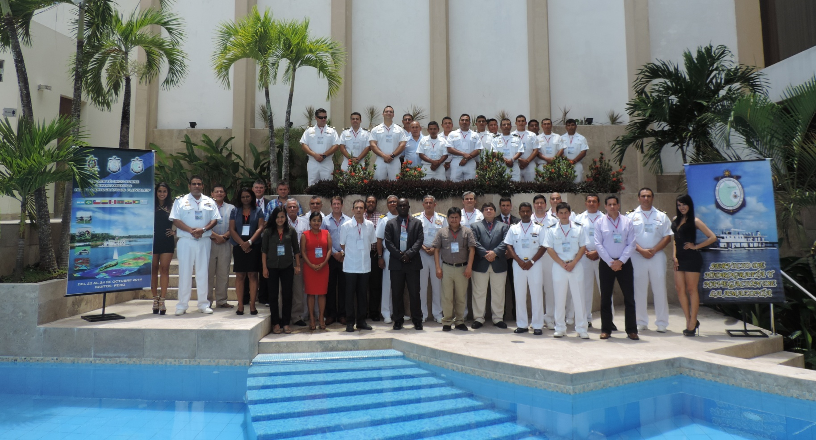
Information on the long term effect for Hydrography and the sustainable use
En cuanto a la planificación a largo plazo, parece que la adopción de estas propuestas permitirá el intercambio de datos / información que facilite la armonización de los documentos cartográficos náuticas, en particular los gráficos del interior, proporcionando así una mayor seguridad para el navegante

